Slide 1


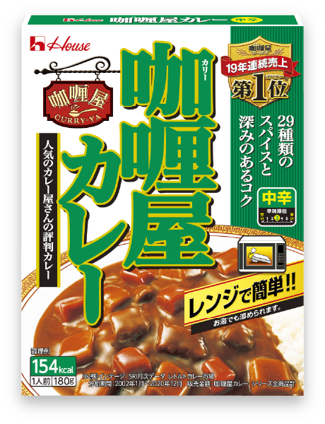
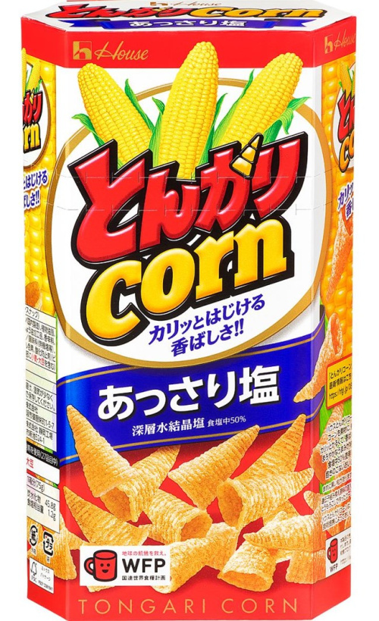

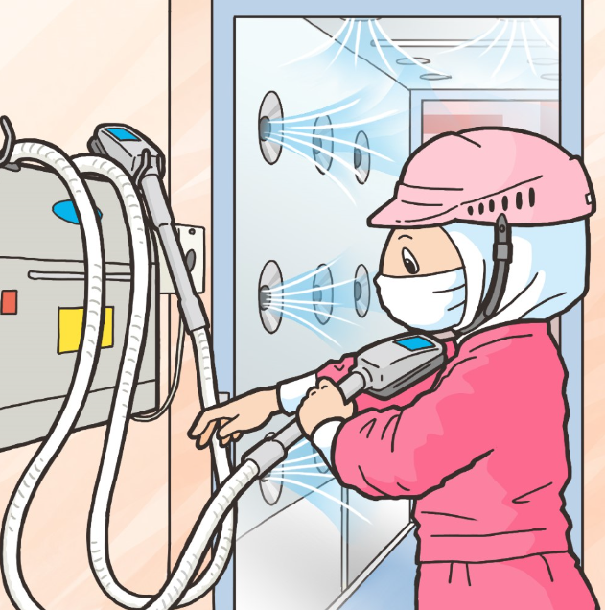

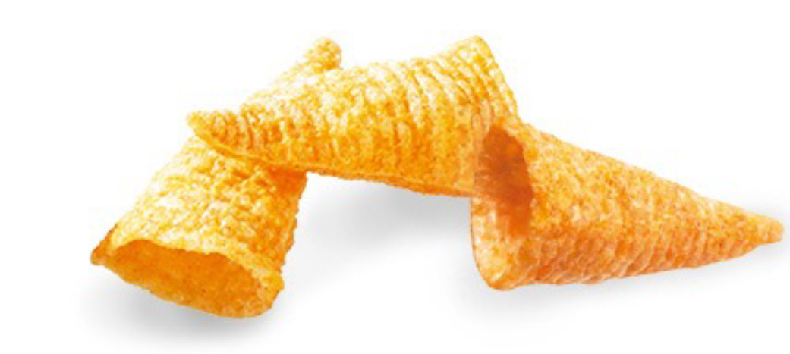


ねん
くみ
なまえ
年
組
名前
じゆう
けんきゅう
と
く
おも
レトルトカレーやとんがりコーンをつくっているようすを
見てわかったこと・かんそう
この自由研究に取り組もうと思ったきっかけ
み
ハウス食品
「静岡工場」で
製造されるのは…
専用の釜でつくるレトルトカレーは…
しょくひん
せんよう
かま
しずおかこうじょう
しょく
にち
せいぞう
食/日
など
しずおか
こうじょう
と
く
かん
せかい
すうじ
静岡工場のエコな取り組みで、すごい！と感じたこと
これは世界NO.1の数字なんだよ！
こうじょう
はい
工場に入るときのルールは…
そうちゃく
①｢バーサフィットキャップ｣を装着する
りゆう
厳しい管理を
徹底しているよ！
理由:
てっ てい
きび
とお
②｢エアシャワー｣を通る
かん り
りゆう
理由:
せいふくぜんたい
そうじき
③制服全体に「ミニ掃除機（トルミング）」をかける
じ
ぶん
と
く
しょくひん
さくげん
りゆう
自分たちができる、エコな取り組み（食品ロス削減）に
ついて考えたこと
理由:
かんが
こうじょう
と
く
工場のエコな取り組み
さい せい
か のう
かつよう
こうじょう
再生可能エネルギーを活用するために…
工場の
リサイクル率は
たい よう
こう
りつ
%
太陽光パネルを
せいひん
たとえば製品にならないとんがりコーンは…
まい
せっち
枚設置！！
に！
こうじょう
工場のエネルギーとしてつかっているよ！
しょくひん
さくげん
へんしん
りよう
食品ロス削減のために変身させて利用しているよ！

